Slide 1




Khởi động

Slide 2
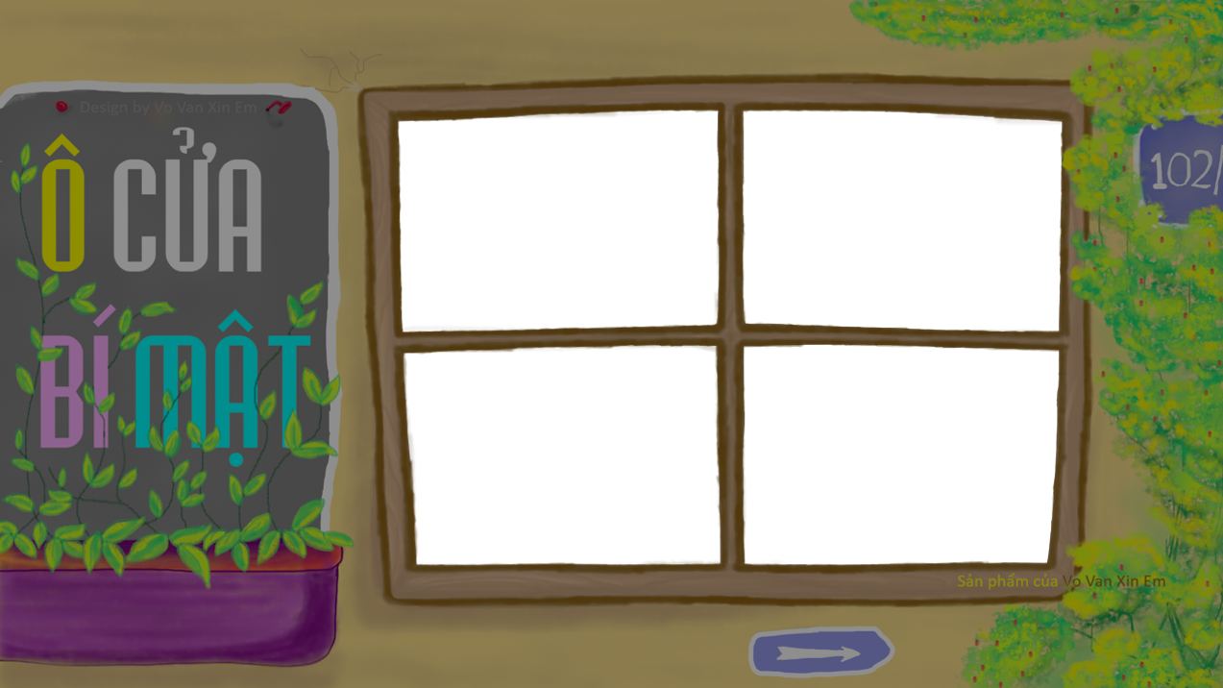
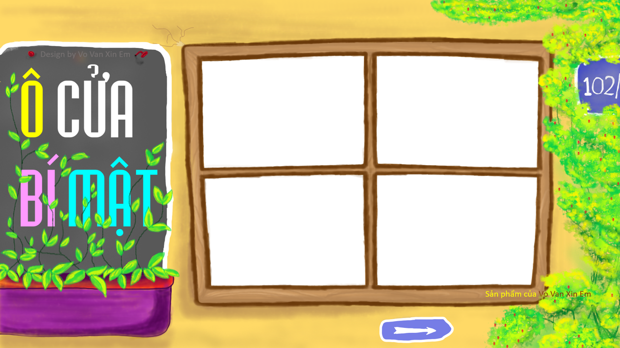
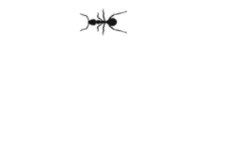


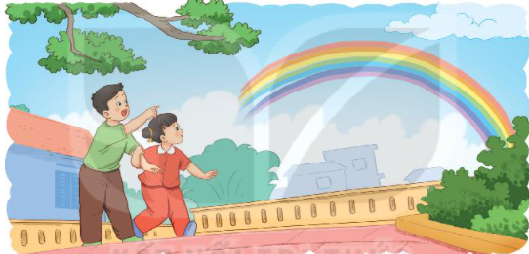


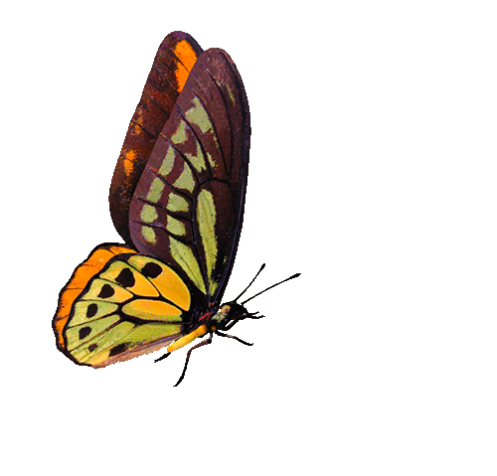

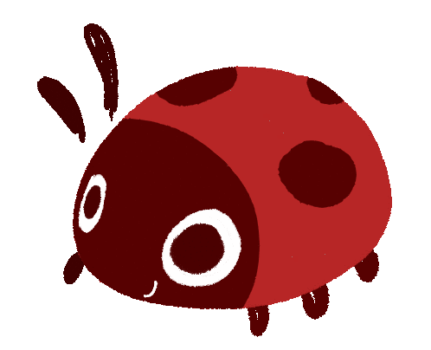



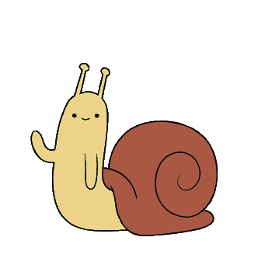


Slide 3
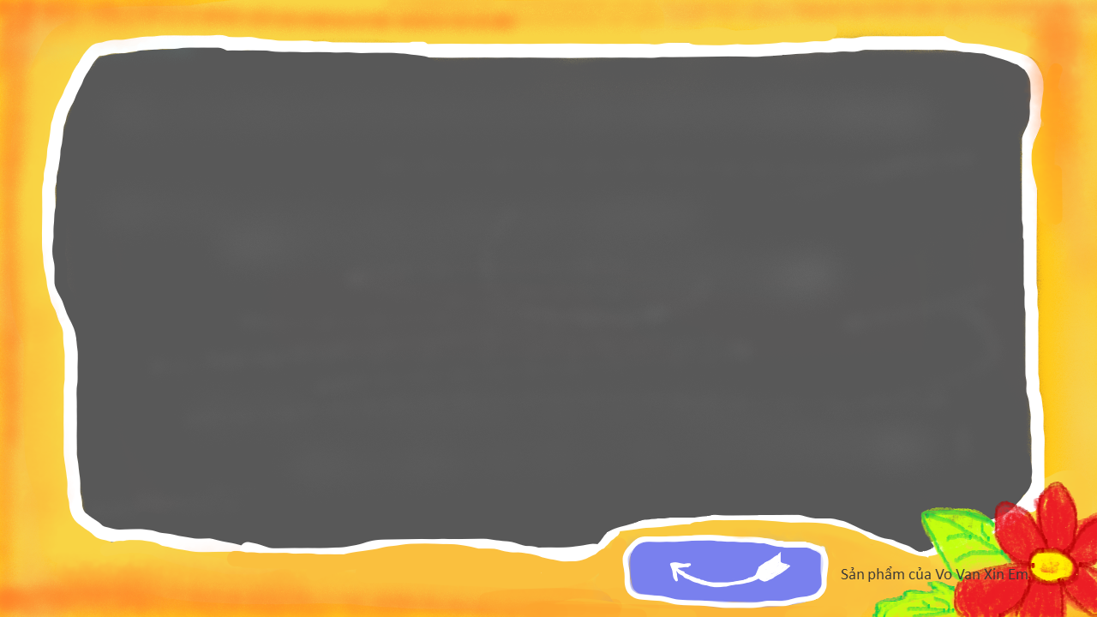
1. Điền tiếp vào chỗ trống trong bài “Ngày hôm qua đâu rồi”
Ngày hôm qua ở lại
Trên…. trong vườn
Đáp án: cành hoa

Slide 4
2. Điền tiếp vào chỗ trống trong bài “Ngày hôm qua đâu rồi”
Ngày hôm qua ở lại
Trên…. của con
Đáp án: vở hồng

Slide 5
3. Ngày ngày thay áo luôn luôn,
Hết năm thì phải trần truồng khổ thay
- Là gì?
Đáp án: Quyển lịch

Slide 6
4. Áo màu ngoài, ruột trắng tinh,
Đợi chữ xinh xinh sẽ hiện lên dòng
- Là gì?
Đáp án: Quyển vở

Slide 7



Slide 8


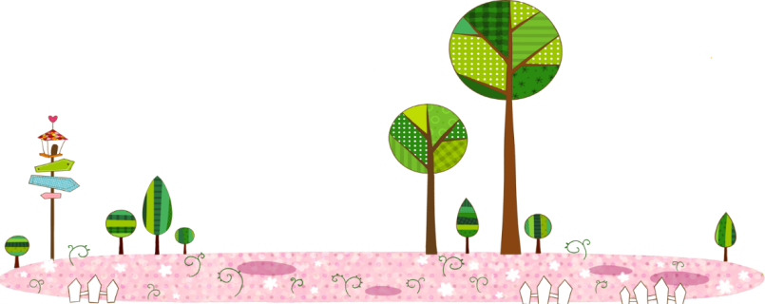
  Tiết 1

Slide 9


1
Đọc

Slide 10

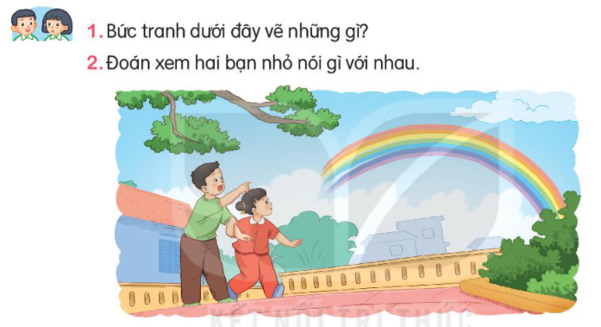
Đọc

Slide 11

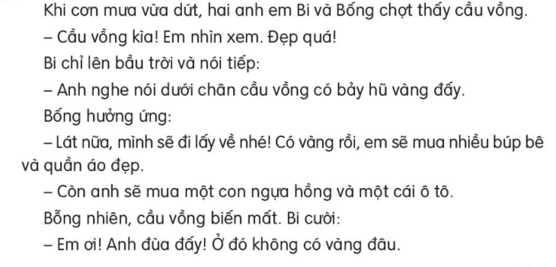
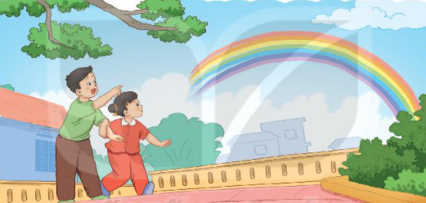
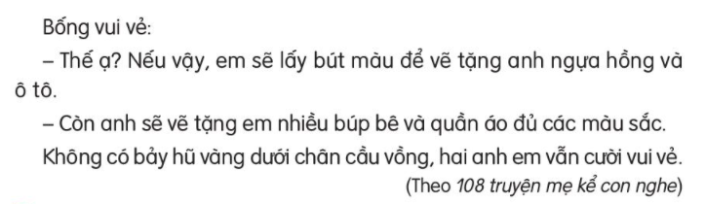
2
ĐỌC
Niềm vui của Bi và Bống

Slide 12

2
ĐỌC
Niềm vui của Bi và Bống
a

Slide 13


2
ĐỌC
Niềm vui của Bi và Bống
1
2
Đọc đoạn nối tiếp

Slide 14

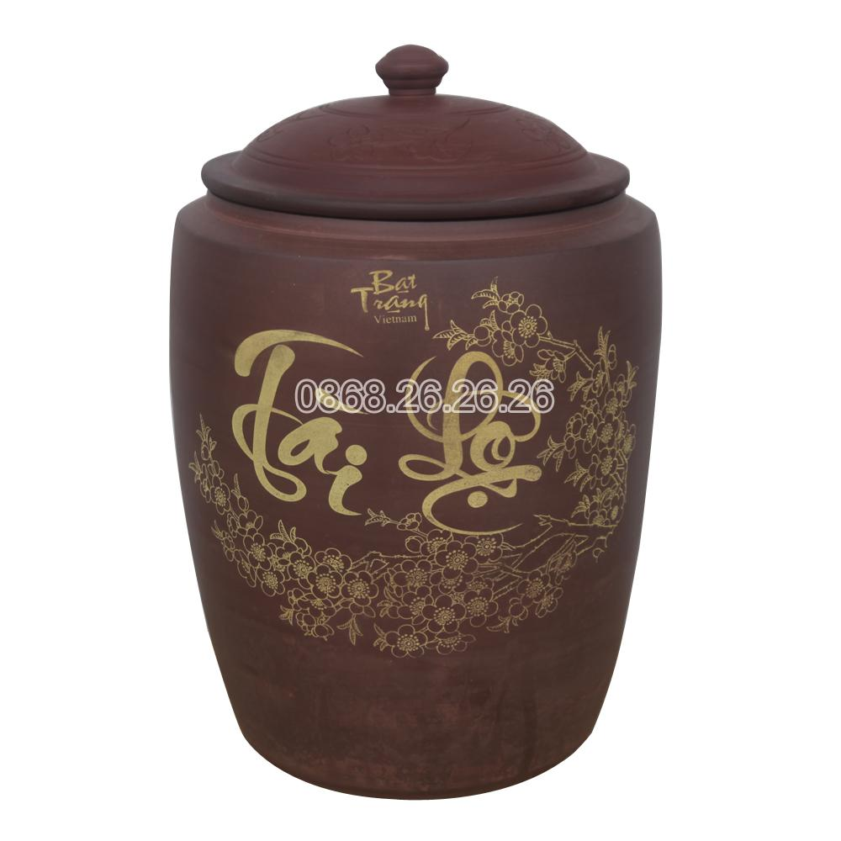
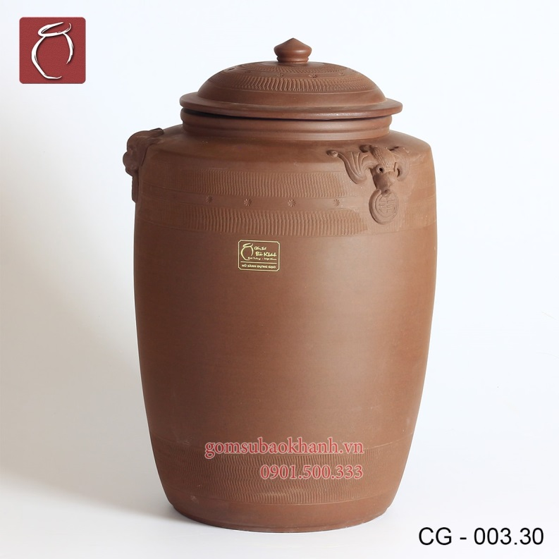
Hũ: bình sành sứ loại nhỏ, ở giữa phình ra, nhỏ dần về đáy, dùng để đựng.
Giải thích
từ khó

Slide 15

2
ĐỌC
Niềm vui của Bi và Bống
Đọc toàn bài

Slide 16




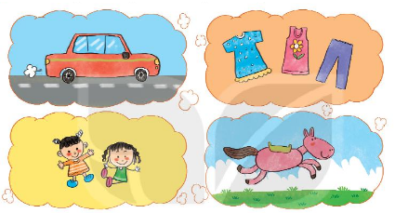

TIẾT 2
TÌM HIỂU BÀI

Slide 17
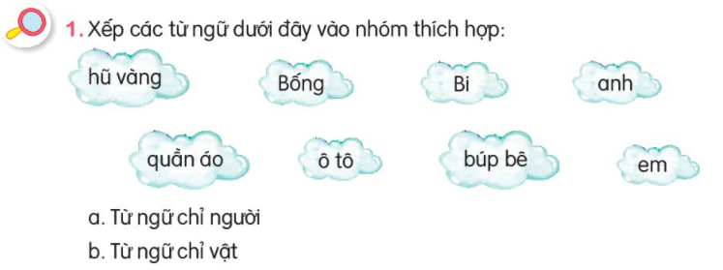
Chỉ người
Chỉ vật

Slide 18
Cầu vồng kìa, đẹp quá,…

Slide 19

CỦNG CỐ BÀI HỌC

